Slide 1


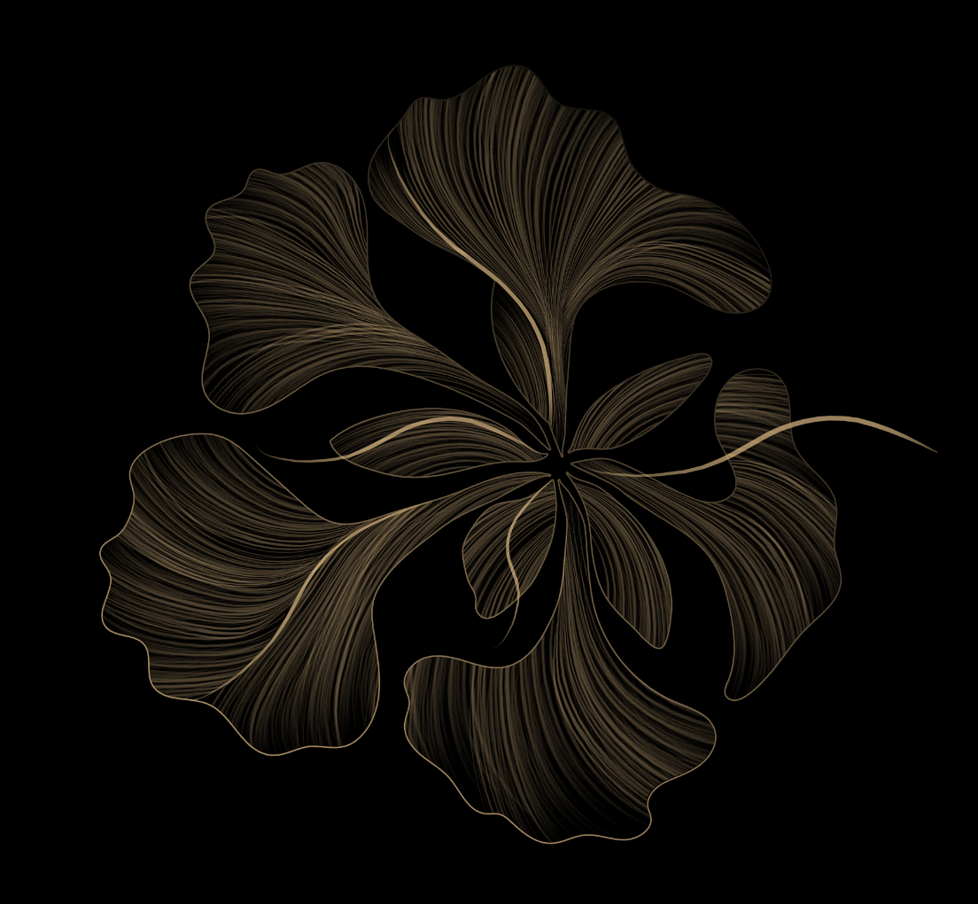



Python机器学习
聚类算法

Slide 2




目录
01
聚类概述
目 录
02
K-Means聚类
03
密度聚类
CONTENTS
04
层次聚类

Slide 3
目录
01
聚类概述
02
K-Means聚类
03
密度聚类
04
层次聚类

Slide 4
无监督学习
无监督学习
无监督学习是从无标注的数据中学习数据的统计规律或者内在结构的机器学习方法，主要包括：聚类、降维等。
聚类
降维

Slide 5
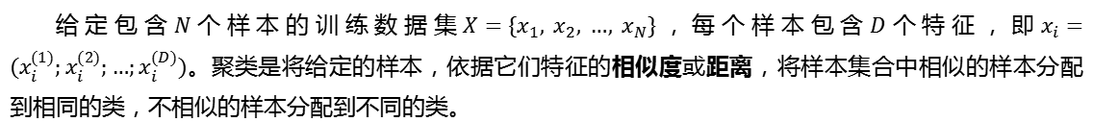
聚类算法
聚类算法
给定包含$N$个样本的训练数据集$X=\{x_{1}, x_{2}, …, x_{N}\}$，每个样本包含$D$个特征，即$x_{i}=(x_{i}^{\left(1\right)};x_{i}^{\left(2\right)};…;x_{i}^{(D)})$。聚类是将给定的样本，依据它们特征的相似度或距离，将样本集合中相似的样本分配到相同的类，不相似的样本分配到不同的类。
聚类指标
直观来讲，我们希望“物以类聚”，即同一簇的样本尽可能彼此相似，不同簇的样本尽可能不同。换言之，聚类结果的“簇内相似度”（intra-cluster similarity）高，且“簇间相似度”（inter-cluster similarity）低，这样的聚类效果较好。
聚类性能度量：
外部指标：将聚类结果与某个“参考模型” 进行比较。
内部指标：直接考察聚类结果而不使用任何参考模型。

Slide 6
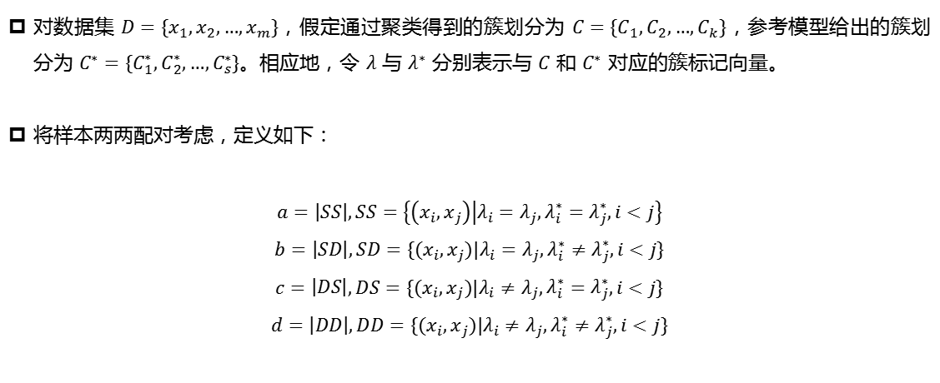
聚类指标
聚类指标-外部指标
对数据集 $D=\{x_{1},x_{2},…,x_{m}\}$，假定通过聚类得到的簇划分为 $C=\{C_{1},C_{2},…,C_{k}\}$，参考模型给出的簇划分为 $C^{∗}=\{C_{1}^{∗},C_{2}^{∗},…,C_{s}^{∗}\}$。相应地，令 $λ$ 与 $λ^{∗}$ 分别表示与 $C$ 和 $C^{∗}$ 对应的簇标记向量。
将样本两两配对考虑，定义如下：
$$a=\left|SS\right|,SS=\left\{\left(x_{i},x_{j}\right) | λ_{i}=λ_{j},λ_{i}^{∗}=λ_{j}^{∗},i<j\right\}$$
$$b=\left|SD\right|,SD=\{(x_{i},x_{j})|λ_{i}=λ_{j},λ_{i}^{∗}≠λ_{j}^{∗},i<j\}$$
$$c=\left|DS\right|,DS=\{(x_{i},x_{j})|λ_{i}≠λ_{j},λ_{i}^{∗}=λ_{j}^{∗},i<j\}$$
$$d=\left|DD\right|,DD=\{(x_{i},x_{j})|λ_{i}≠λ_{j},λ_{i}^{∗}≠λ_{j}^{∗},i<j\}$$

Slide 7
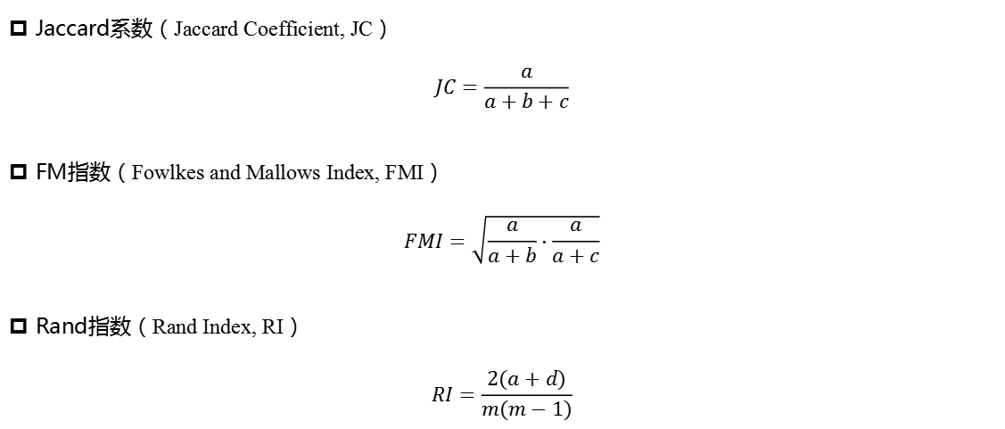
聚类指标
聚类指标-外部指标
聚类指标-外部指标
Jaccard系数（Jaccard Coefficient, JC）
$$JC=\frac{a}{a+b+c}$$
FM指数（Fowlkes and Mallows Index, FMI）
$$FMI=\sqrt{\frac{a}{a+b}⋅\frac{a}{a+c}}$$
Rand指数（Rand Index, RI）
$$RI=\frac{2(a+d)}{m(m−1)}$$
[0,1]区间内,
越大越好.

Slide 8
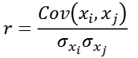
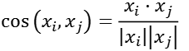
聚类指标
相似度指标-内部指标
夹角余弦：样本之间相似度可以用夹角余弦来表示。夹角余弦越接近于1，表示样本越相似；越接近0，表示样本越不相似。样本$x_{i}$和样本$x_{j}$之间的夹角余弦定义为：
$$\cos\left(x_{i},x_{j}\right)=\frac{x_{i}⋅x_{j}}{\left|x_{i}\right|\left|x_{j}\right|}$$
相关系数：样本之间相似度也可以用相关系数来表示。相关系数的绝对值越接近于1，表示样本越相似；越接近于0，表示样本越不相似。样本$x_{i}$和样本$x_{j}$之间的相关系数定义为：
$$r=\frac{Cov\left(x_{i},x_{j}\right)}{σ_{x_{i}}σ_{x_{j}}}$$
注意：Cov是协方差，$σ$是方差，使用相似度指标度量时，样本之间的相似度指标值越大，样本越相似。

Slide 9
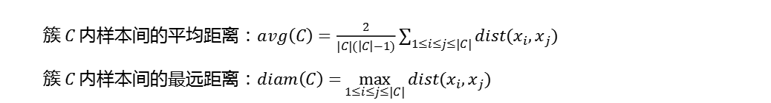
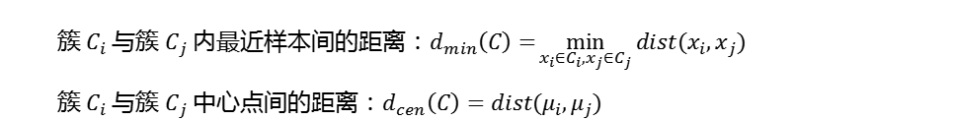
聚类指标
距离指标-内部指标
假设聚类算法将样本划分为$k$个簇，即 $C=\{C_{1},C_{2},…,C_{k}\}$，定义
类内距离
簇 $C$ 内样本间的平均距离：$avg\left(C\right)=\frac{2}{|C|(\left|C\right|−1)}\sum_{1≤i≤j≤|C|}{dist(x_{i},x_{j})}$
簇 $C$ 内样本间的最远距离：$diam\left(C\right)=\max_{1≤i≤j≤|C|}{dist(x_{i},x_{j})}$
类间距离
簇 $C_{i}$ 与簇 $C_{j}$ 内最近样本间的距离：$d_{min}\left(C\right)=\min_{x_{i}∈C_{i},x_{j}∈C_{j}}{dist(x_{i},x_{j})}$
簇 $C_{i}$ 与簇 $C_{j}$ 中心点间的距离：$d_{cen}\left(C\right)=dist(μ_{i},μ_{j})$
注意：使用距离指标度量时，样本之间的距离指标值越小，样本越相似。

Slide 10
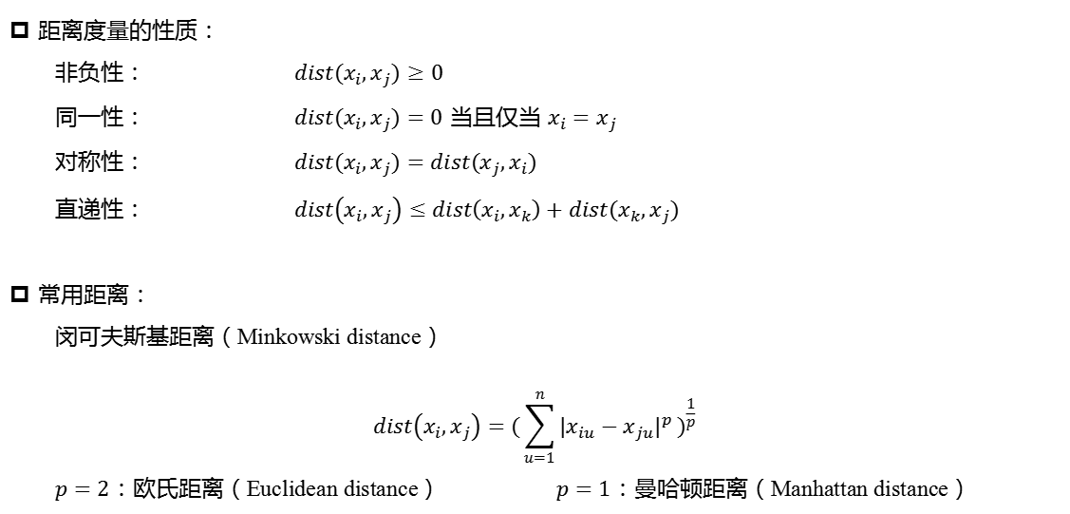
聚类指标
距离指标
距离度量的性质：
非负性： $dist(x_{i},x_{j})≥0$
同一性： $dist(x_{i},x_{j})=0$ 当且仅当 $x_{i}=x_{j}$
对称性： $dist(x_{i},x_{j})=dist(x_{j},x_{i})$
直递性： $dist\left(x_{i},x_{j}\right)≤dist\left(x_{i},x_{k}\right)+dist(x_{k},x_{j})$
常用距离：
闵可夫斯基距离（Minkowski distance）
$$dist\left(x_{i},x_{j}\right)={(\sum_{u=1}^{n}{{|x_{iu}−x_{ju}|}^{p}})}^{\frac{1}{p}}$$
$p=2$：欧氏距离（Euclidean distance） $p=1$：曼哈顿距离（Manhattan distance）

Slide 11
目录
01
聚类概述
02
K-Means聚类
03
密度聚类
04
层次聚类

Slide 12
K-Means聚类
原型聚类
假设聚类结构能通过一组原型刻画，在现实聚类任务中极为常见，算法先对原型进行初始化，然后对原型进行迭代更新求解。
K-Means聚类
K-Means聚类(K均值聚类)策略：使每个样本到其所属类的中心的距离最小。所以K均值聚类算法的重点就是：如何确定聚类中心点。
：聚类中心点
：样本点
：样本点
：样本点

Slide 13
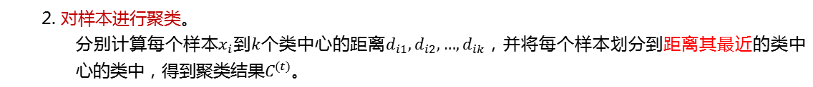
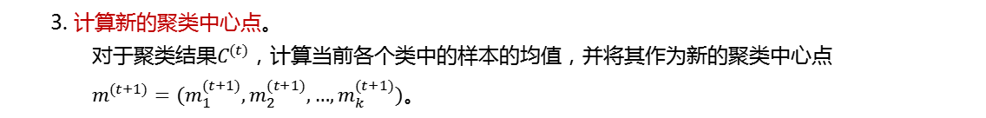
K均值聚类算法
算法流程
1. 初始化聚类中心点。
令$t=0$，随机选择 $k$ 个初始点，作为$k$个簇的初始聚类中心点$m^{(0)}=(m_{1}^{(0)},m_{2}^{(0)},…m_{k}^{(0)})$。
2. 对样本进行聚类。
分别计算每个样本$x_{i}$到$k$个类中心的距离$d_{i1},d_{i2},…,d_{ik}$，并将每个样本划分到距离其最近的类中 心的类中，得到聚类结果$C^{(t)}$。
3. 计算新的聚类中心点。
对于聚类结果$C^{(t)}$，计算当前各个类中的样本的均值，并将其作为新的聚类中心点
$m^{(t+1)}=(m_{1}^{(t+1)},m_{2}^{(t+1)},…,m_{k}^{(t+1)})$。
4. 判断聚类中心点$m^{(t)}, m^{(t+1)}$是否发生变化（或变化小于某个给定的阈值），若改变，则重复执行上述步骤2、3；若不变，则输出聚类结果$C^{(t)}$为最终分类结果。

Slide 14
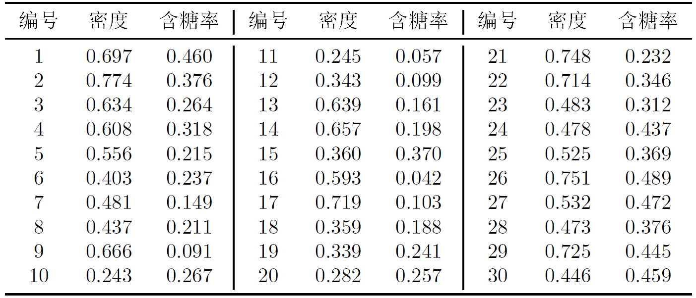
K均值聚类算法
案例
以如下西瓜数据集为例，使用K均值聚类算法对其进行分类。

Slide 15
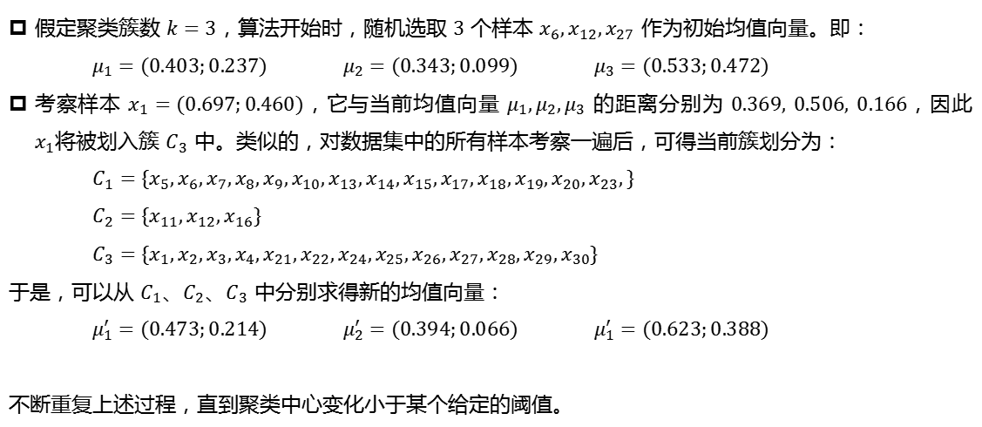
K均值聚类算法
使用K均值聚类算法对数据集进行分类
假定聚类簇数 $k=3$，算法开始时，随机选取 $3$ 个样本 $x_{6},x_{12},x_{27}$ 作为初始均值向量。即：
$μ_{1}=(0.403;0.237)$ $μ_{2}=(0.343;0.099)$ $μ_{3}=(0.533;0.472)$
考察样本 $x_{1}=(0.697;0.460)$，它与当前均值向量 $μ_{1},μ_{2},μ_{3}$ 的距离分别为 $0.369, 0.506, 0.166$，因此 $x_{1}$将被划入簇 $C_{3}$ 中。类似的，对数据集中的所有样本考察一遍后，可得当前簇划分为：
$C_{1}=\{x_{5},x_{6},x_{7},x_{8},x_{9},x_{10},x_{13},x_{14},x_{15},x_{17},x_{18},x_{19},x_{20},x_{23},\}$
$C_{2}=\{x_{11},x_{12},x_{16}\}$
$C_{3}=\{x_{1},x_{2},x_{3},x_{4},x_{21},x_{22},x_{24},x_{25},x_{26},x_{27},x_{28},x_{29},x_{30}\}$
于是，可以从 $C_{1}$、$C_{2}$、$C_{3}$ 中分别求得新的均值向量：
$μ_{1}^{′}=(0.473;0.214)$ $μ_{2}^{′}=(0.394;0.066)$ $μ_{1}^{′}=(0.623;0.388)$
不断重复上述过程，直到聚类中心变化小于某个给定的阈值。

Slide 16
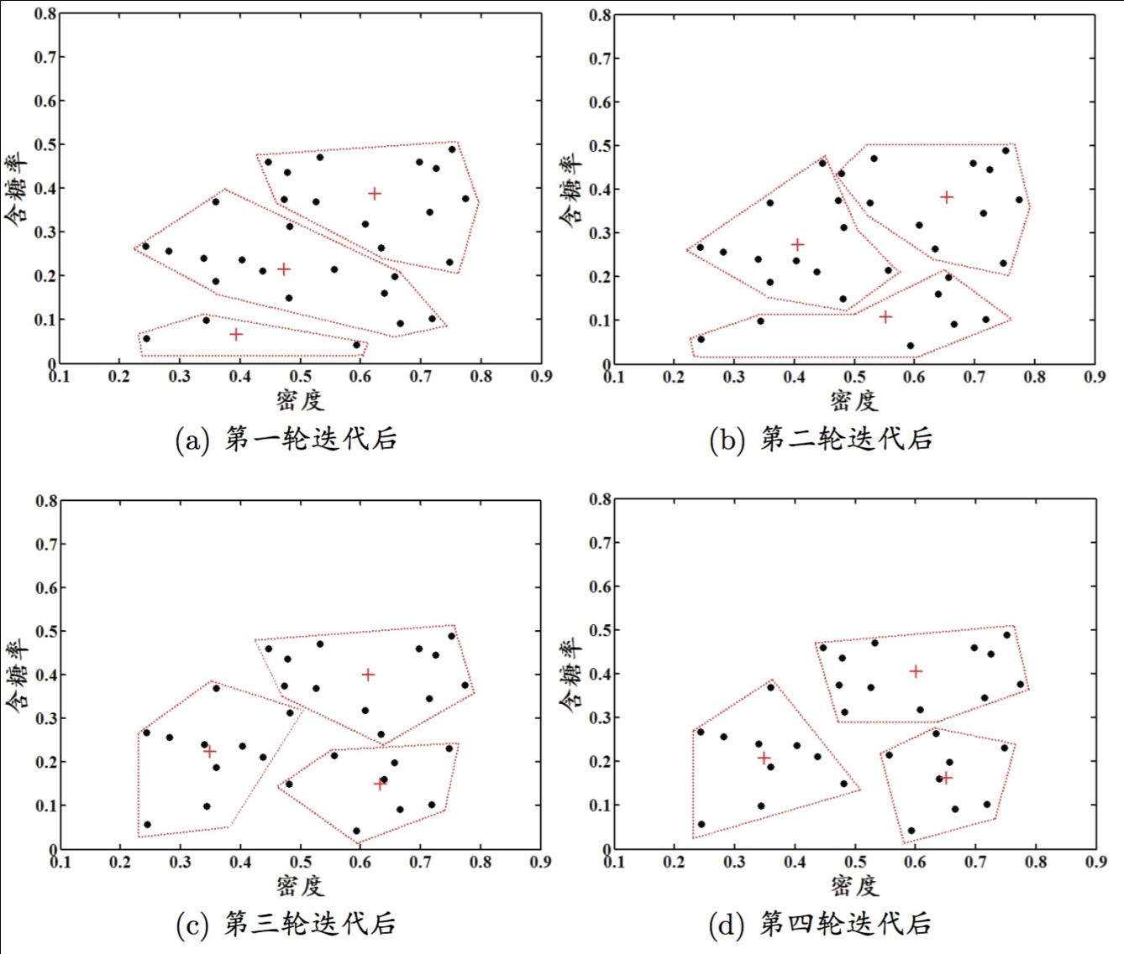
K均值聚类算法
使用K均值聚类算法对数据集进行分类
聚类结果：

Slide 17
K均值聚类算法
K均值聚类算法优缺点
优点
迭代式算法：实现简单，方便理解；
缺点
K均值聚类属于启发式方法，不能保证收敛到全局最优，初始中心的选择会直接影响到聚类结果。
类别数k需要预先指定，而在实际应用中最优的k值是不知道的。

Slide 18
目录
01
聚类概述
02
划分式聚类
03
密度聚类
04
层次聚类

Slide 19
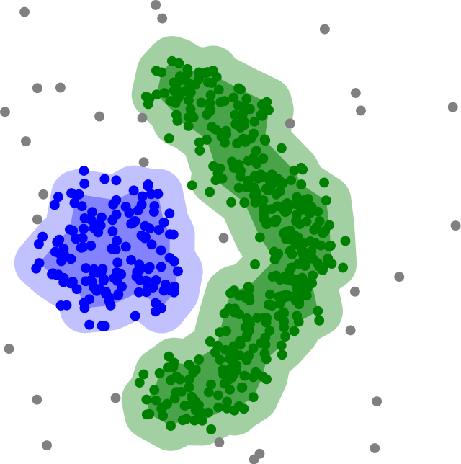
密度聚类
密度聚类
密度聚类，也称为“基于密度的聚类”，与K均值聚类使用距离作为度量样本的紧密程度不同，密度聚类依据样本分布的紧密程度来确定聚类结构。并且基于密度的聚类方法可以在有噪音的数据中发现各种形状和各种大小的簇。DBSCAN是密度聚类中最典型的代表算法之一。
DBSCAN
DBSCAN的核心思想是先找到密度较高的点，然后把与其相近的高密度点连成一片，进而生成各种簇。

Slide 20
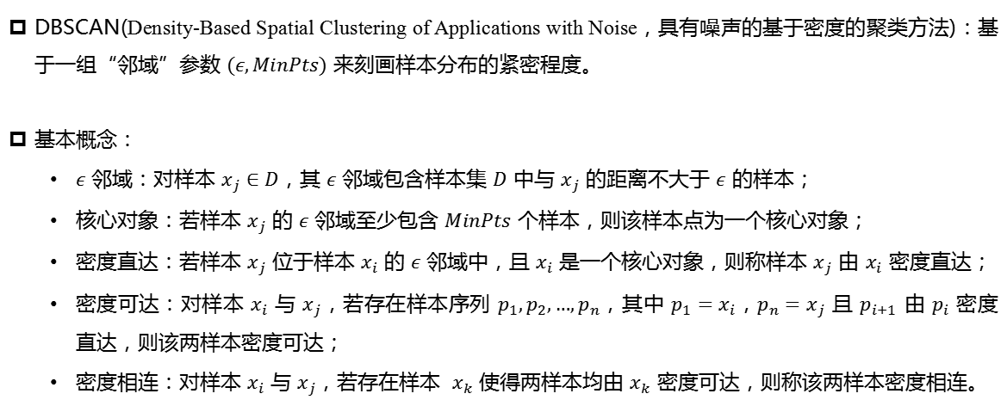
密度聚类
DBSCAN算法的相关概念
DBSCAN(Density-Based Spatial Clustering of Applications with Noise，具有噪声的基于密度的聚类方法)：基于一组“邻域”参数 $(ε,MinPts)$ 来刻画样本分布的紧密程度。
基本概念：
$ε$ 邻域：对样本 $x_{j}∈D$，其 $ε$ 邻域包含样本集 $D$ 中与 $x_{j}$ 的距离不大于 $ε$ 的样本；
核心对象：若样本 $x_{j}$ 的 $ε$ 邻域至少包含 $MinPts$ 个样本，则该样本点为一个核心对象；
密度直达：若样本 $x_{j}$ 位于样本 $x_{i}$ 的 $ε$ 邻域中，且 $x_{i}$ 是一个核心对象，则称样本 $x_{j}$ 由 $x_{i}$ 密度直达；
密度可达：对样本 $x_{i}$ 与 $x_{j}$，若存在样本序列 $p_{1},p_{2},…,p_{n}$，其中 $p_{1}=x_{i}$，$p_{n}=x_{j}$ 且 $p_{i+1}$ 由 $p_{i}$ 密度直达，则该两样本密度可达；
密度相连：对样本 $x_{i}$ 与 $x_{j}$，若存在样本 $x_{k}$ 使得两样本均由 $x_{k}$ 密度可达，则称该两样本密度相连。

Slide 21
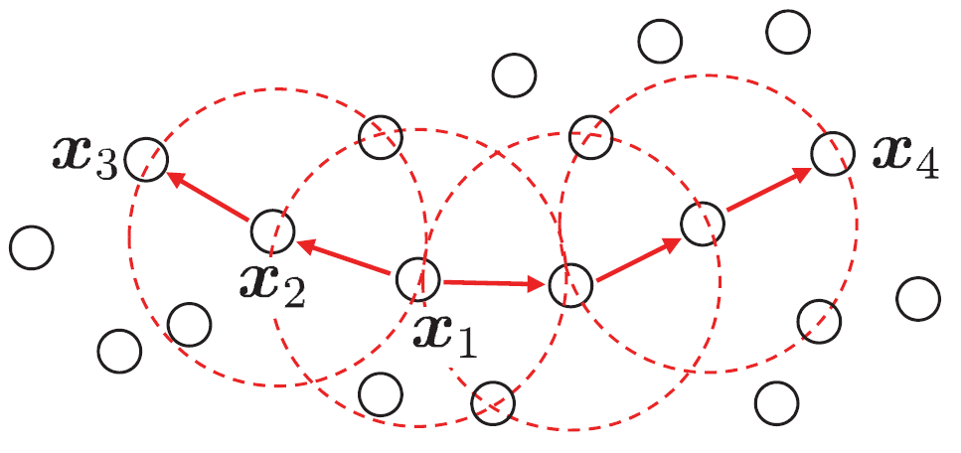
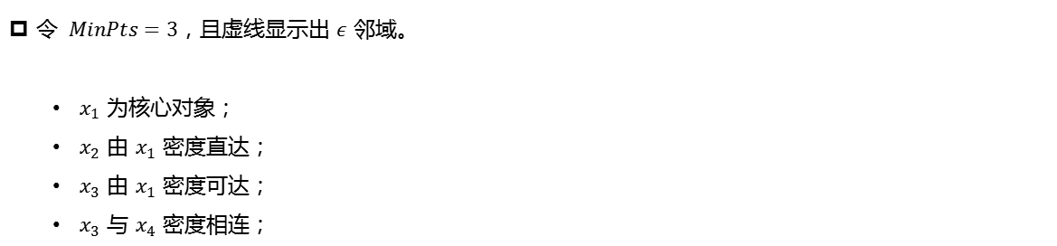
密度聚类
DBSCAN算法的概念解释
令 $MinPts=3$，且虚线显示出 $ε$ 邻域。
$x_{1}$ 为核心对象；
$x_{2}$ 由 $x_{1}$ 密度直达；
$x_{3}$ 由 $x_{1}$ 密度可达；
$x_{3}$ 与 $x_{4}$ 密度相连；

Slide 22
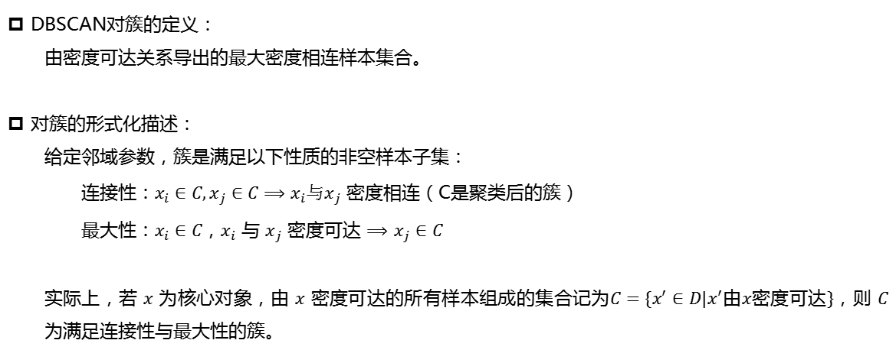
密度聚类
DBSCAN算法
DBSCAN对簇的定义：
由密度可达关系导出的最大密度相连样本集合。
对簇的形式化描述：
给定邻域参数，簇是满足以下性质的非空样本子集：
连接性：$x_{i}∈C,x_{j}∈C⟹x_{i}与x_{j}$ 密度相连（C是聚类后的簇）
最大性：$x_{i}∈C$，$x_{i}$ 与 $x_{j}$ 密度可达 $⟹$ $x_{j}∈C$
实际上，若 $x$ 为核心对象，由 $x$ 密度可达的所有样本组成的集合记为$C=\{x^{′}∈D|x^{′}$由$x$密度可达$\}$，则 $C$为满足连接性与最大性的簇。

Slide 23
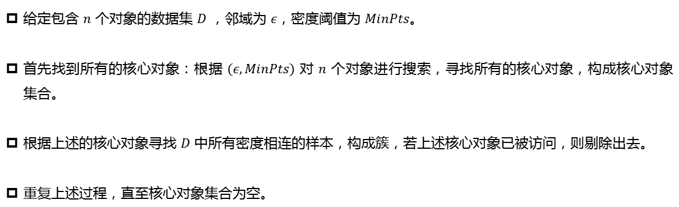
密度聚类
DBSCAN算法流程
给定包含 $n$ 个对象的数据集 $D$ ，邻域为 $ε$，密度阈值为 $MinPts$。
首先找到所有的核心对象：根据 $(ε,MinPts)$ 对 $n$ 个对象进行搜索，寻找所有的核心对象，构成核心对象集合。
根据上述的核心对象寻找 $D$ 中所有密度相连的样本，构成簇，若上述核心对象已被访问，则剔除出去。
重复上述过程，直至核心对象集合为空。

Slide 24
密度聚类
案例
以如下西瓜数据集为例，使用密度聚类算法对其进行聚类。

Slide 25
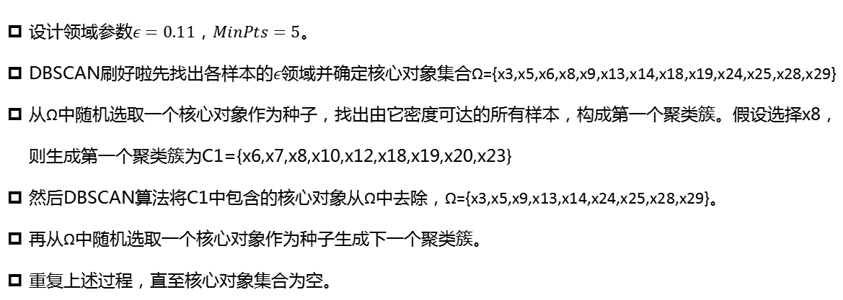
密度聚类
DBSCAN算法流程
设计领域参数$ε=0.11，MinPts=5$。
DBSCAN刷好啦先找出各样本的$ε$领域并确定核心对象集合Ω={x3,x5,x6,x8,x9,x13,x14,x18,x19,x24,x25,x28,x29}
从Ω中随机选取一个核心对象作为种子，找出由它密度可达的所有样本，构成第一个聚类簇。假设选择x8，则生成第一个聚类簇为C1={x6,x7,x8,x10,x12,x18,x19,x20,x23}
然后DBSCAN算法将C1中包含的核心对象从Ω中去除，Ω={x3,x5,x9,x13,x14,x24,x25,x28,x29}。
再从Ω中随机选取一个核心对象作为种子生成下一个聚类簇。
重复上述过程，直至核心对象集合为空。

Slide 26
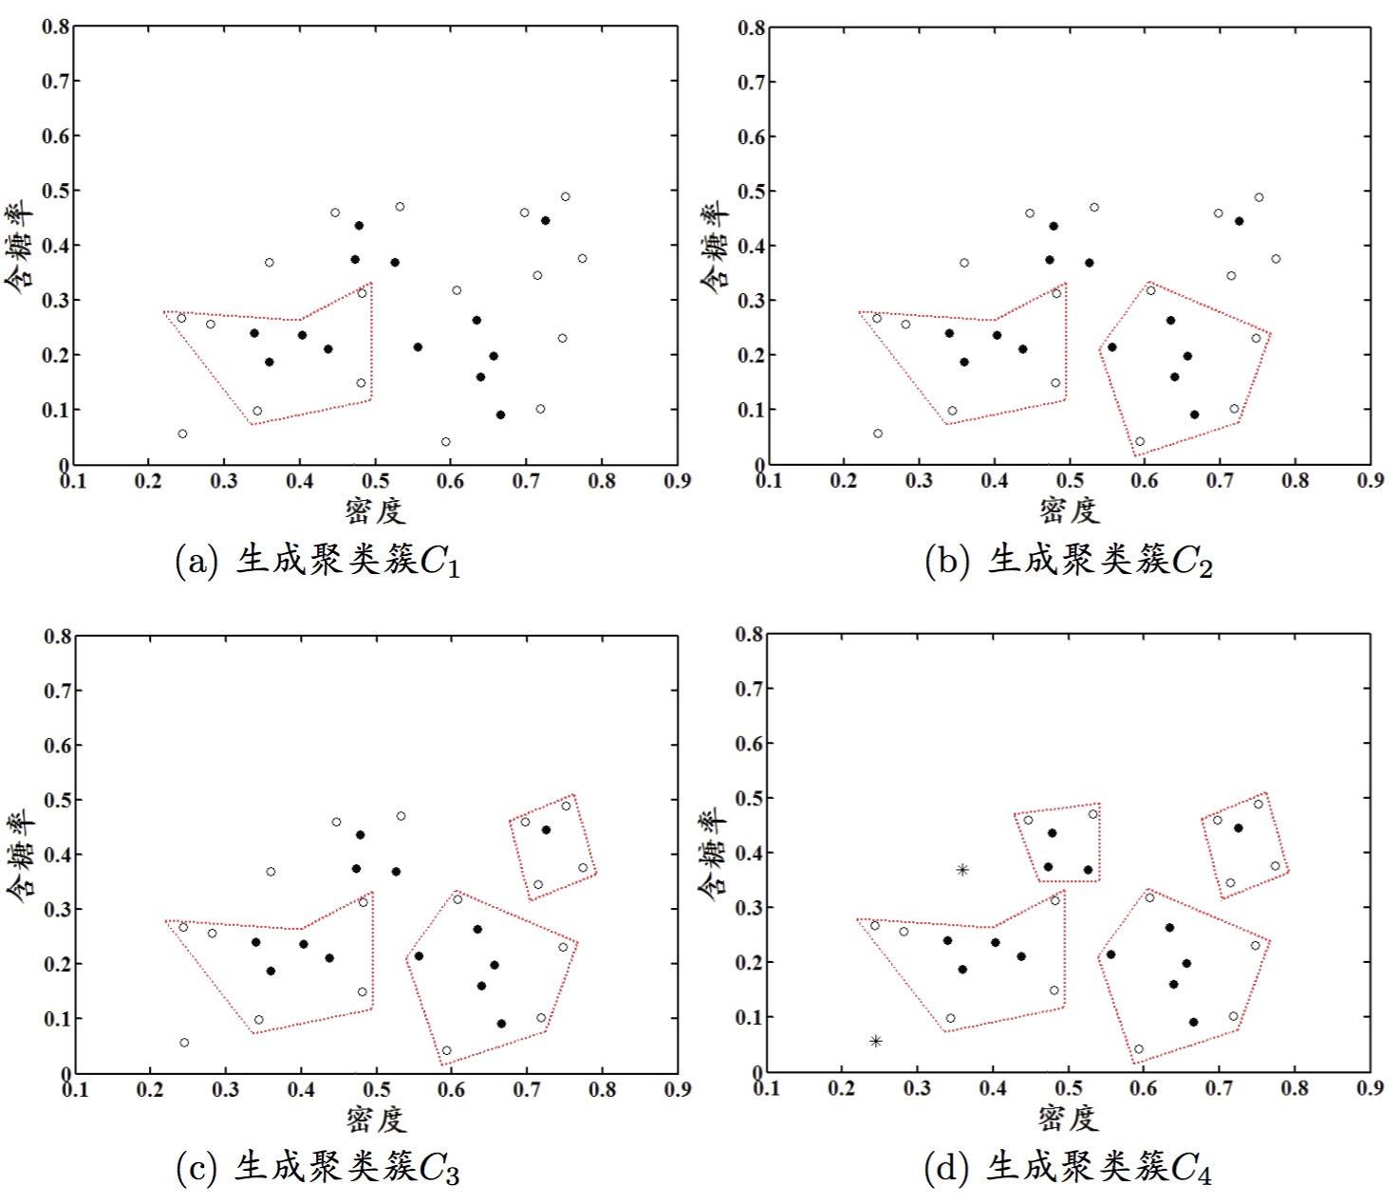
密度聚类
DBSCAN算法
聚类效果：

Slide 27
密度聚类
DBSCAN算法优缺点
优点
不需要指定类簇数目，只需要邻域半径及密度阈值；
可以发现任意形状的类簇，对噪音点不敏感；
缺点
不适合密度差异很大的情形；
复杂度高，为降低复杂性若提前建立距离索引则又会占存储空间；

Slide 28
基于聚类算法实现鸢尾花数据集分类
问题描述
以鸢尾花数据集iris为例，使用聚类分类算法对鸢尾花类别进行分类预测。
编号 | 萼片长度 | 萼片宽度 | 花瓣长度 | 花瓣宽度 | 鸢尾花类别
1 | 5.1 | 3.5 | 1.5 | 0.2 | 山鸢尾
2 | 4.9 | 3.0 | 1.4 | 0.2 | 山鸢尾
3 | 5.4 | 3.9 | 1.7 | 0.4 | 山鸢尾
4 | 6.4 | 3.2 | 4.5 | 1.5 | 杂色鸢尾
5 | 5.5 | 2.3 | 4.0 | 1.3 | 杂色鸢尾
6 | 4.9 | 2.4 | 3.3 | 1.0 | 杂色鸢尾
7 | 6.3 | 3.3 | 6.0 | 2.5 | 维吉尼亚鸢尾
8 | 7.3 | 2.9 | 6.3 | 1.8 | 维吉尼亚鸢尾
9 | 6.7 | 2.5 | 5.8 | 1.8 | 维吉尼亚鸢尾

Slide 29
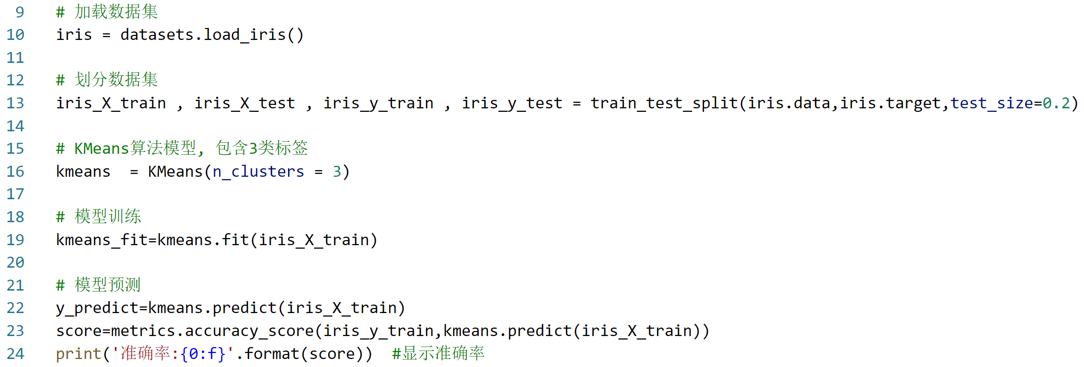
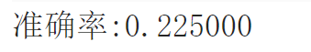
基于K均值聚类算法实现鸢尾花数据集分类
算法实现

Slide 30
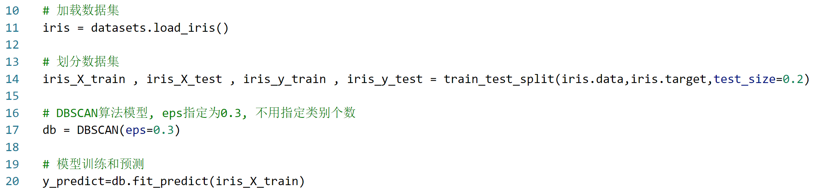
基于DBSCAN聚类算法实现鸢尾花数据集分类
算法实现

Slide 31
目录
01
聚类概述
02
K-Means聚类
03
密度聚类
04
层次聚类

Slide 32
层次聚类
层次聚类
层次聚类，试图在不同层次上对数据集进行划分，从而形成树形的聚类结构，数据集的划分采用"自 底向上 "的聚合策略，也可采用"自顶向下"的 分拆策略。因此可分为聚合层次聚类与划分层次聚类。
聚合层次聚类
聚合层次聚类，采用自底向上的策略。开始时 , 每个样本对象自己就是一个类 , 称为 原子聚类 , 然后根据这些样本之间的 相似性 , 将这些样本对象 ( 原子聚类 ) 进行 合并。
划分层次聚类
划分层次聚类，采用自顶向下的策略，它首先将所有对象置于同一个簇中，然后逐渐细分为越来越小的簇，直到每个对象自成一簇，或者达到了某个终止条件。该种方法一般较少使用。
聚合层次聚类的代表算法为AGNES。

Slide 33
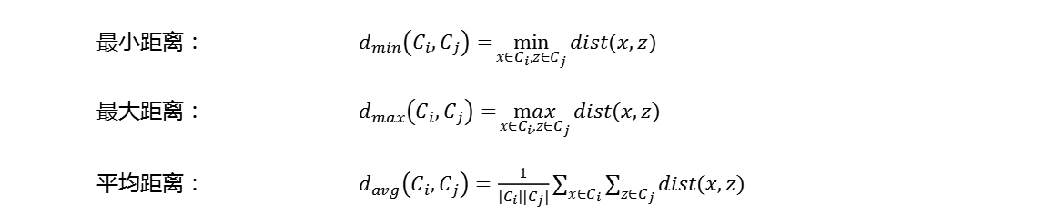
层次聚类
AGNES
AGNES(Agglomerative Nesting)是一种自底向上聚合策略的层次聚类算法。它先将数据集中的每一个样本看作一个初始聚类，然后在算法运行的每一步找出距离最近的两个聚类簇进行合并，该过程不断重复，直至达到预设的聚类簇的个数。
聚类簇间的距离的度量方式
最小距离： $d_{min}\left(C_{i},C_{j}\right)=\min_{x∈C_{i},z∈C_{j}}{dist(x,z)}$
最大距离： $d_{max}\left(C_{i},C_{j}\right)=\max_{x∈C_{i},z∈C_{j}}{dist(x,z)}$
平均距离： $d_{avg}\left(C_{i},C_{j}\right)=\frac{1}{\left|C_{i}\right||C_{j}|}\sum_{x∈C_{i}}{\sum_{z∈C_{j}}{dist(x,z)}}$

Slide 34
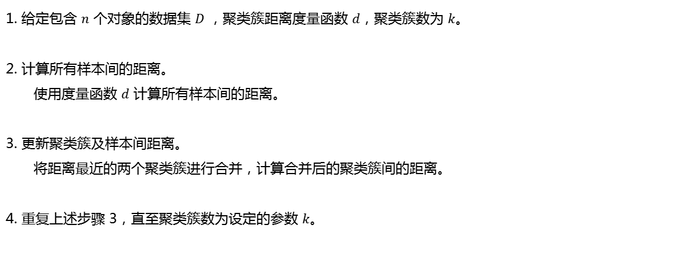
层次聚类
AGNES算法流程
1. 给定包含 $n$ 个对象的数据集 $D$ ，聚类簇距离度量函数 $d$，聚类簇数为 $k$。
2. 计算所有样本间的距离。
使用度量函数 $d$ 计算所有样本间的距离。
3. 更新聚类簇及样本间距离。
将距离最近的两个聚类簇进行合并，计算合并后的聚类簇间的距离。
4. 重复上述步骤 3，直至聚类簇数为设定的参数 $k$。

Slide 35
目录
01
层次聚类
02
案例
03
代码实践

Slide 36
层次聚类
案例
以下表鸢尾花数据集为例，使用层次聚类算法对鸢尾花数据集进行聚类（聚类簇数k=3）。
编号 | 萼片长度 | 萼片宽度 | 花瓣长度 | 花瓣宽度
1 | 5.1 | 3.5 | 1.5 | 0.2
2 | 4.9 | 3.0 | 1.4 | 0.2
3 | 5.4 | 3.9 | 1.7 | 0.4
4 | 6.4 | 3.2 | 4.5 | 1.5
5 | 5.5 | 2.3 | 4.0 | 1.3
6 | 4.9 | 2.4 | 3.3 | 1.0
7 | 6.3 | 3.3 | 6.0 | 2.5
8 | 7.3 | 2.9 | 6.3 | 1.8
9 | 6.7 | 2.5 | 5.8 | 1.8

Slide 37
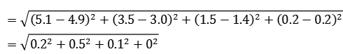
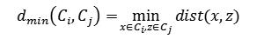
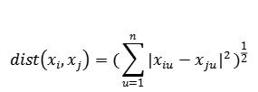
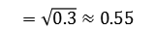
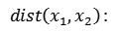
层次聚类
使用AGNES算法对数据集进行聚类
簇之间的距离度量：采用最小距离
计算每个样本之间的距离，并将距离最近的两个样本合并为一簇。
$$d_{min}\left(C_{i},C_{j}\right)=\min_{x∈C_{i},z∈C_{j}}{dist(x,z)}$$
$$dist\left(x_{i},x_{j}\right)={(\sum_{u=1}^{n}{{|x_{iu}−x_{ju}|}^{2}})}^{\frac{1}{2}}$$
样本之间的距离度量：采用欧式距离
距离 | 1 | 2 | 3 | 4 | 5 | 6 | 7 | 8 | 9
1 |  | 0.55 | 0.57 | 3.53 | 3.00 | 2.26 | 5.19 | 5.55 | 4.96
2 | 0.55 |  | 1.09 | 3.69 | 2.97 | 2.15 | 5.34 | 5.69 | 5.04
3 | 0.57 | 1.09 |  | 3.24 | 2.94 | 2.32 | 4.90 | 5.27 | 4.73
4 | 3.53 | 3.69 | 3.24 |  | 1.38 | 2.14 | 1.80 | 2.06 | 1.54
5 | 3.00 | 2.97 | 2.94 | 1.38 |  | 0.97 | 2.66 | 3.02 | 2.23
6 | 2.26 | 2.15 | 2.32 | 2.14 | 0.97 |  | 3.51 | 3.96 | 3.18
7 | 5.19 | 5.34 | 4.90 | 1.80 | 2.66 | 3.51 |  | 1.32 | 1.15
8 | 5.55 | 5.69 | 5.27 | 2.05 | 3.02 | 3.96 | 1.32 |  | 0.88
9 | 4.96 | 5.04 | 4.73 | 1.54 | 2.23 | 3.18 | 1.15 | 0.88
$dist\left(x_{1},x_{2}\right)$:
$$=\sqrt{{\left(5.1−4.9\right)}^{2}+{\left(3.5−3.0\right)}^{2}+{\left(1.5−1.4\right)}^{2}+{\left(0.2−0.2\right)}^{2}}=\sqrt{{0.2}^{2}+{0.5}^{2}+{0.1}^{2}+0^{2}}$$
$$=\sqrt{0.3}≈0.55$$
经过计算，将样本划分为8个簇：{1, 2}、{3}、{4}、{5}、{6}、{7}、{8}、{9}。
1
2
3
4
5
6
7
8
9

Slide 38
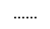
层次聚类
使用AGNES算法对数据集进行聚类
簇之间的距离度量：采用最小距离
计算每个簇之间的距离，并将距离最近的两个簇合并为一簇。
$$d_{min}\left(C_{i},C_{j}\right)=\min_{x∈C_{i},z∈C_{j}}{dist(x,z)}$$
$$dist\left(x_{i},x_{j}\right)={(\sum_{u=1}^{n}{{|x_{iu}−x_{ju}|}^{2}})}^{\frac{1}{2}}$$
$$C_{1}$$
$$C_{2}$$
$$C_{3}$$
$$C_{4}$$
$$C_{5}$$
$$C_{6}$$
$$C_{7}$$
$$C_{8}$$
样本之间的距离度量：采用欧式距离
距离 | 1 | 2 | 3 | 4 | 5 | 6 | 7 | 8 | 9
1 |  | 0.55 | 0.57 | 3.53 | 3.00 | 2.26 | 5.19 | 5.55 | 4.96
2 | 0.55 |  | 1.09 | 3.69 | 2.97 | 2.15 | 5.34 | 5.69 | 5.04
3 | 0.57 | 1.09 |  | 3.24 | 2.94 | 2.32 | 4.90 | 5.27 | 4.73
4 | 3.53 | 3.69 | 3.24 |  | 1.38 | 2.14 | 1.80 | 2.06 | 1.54
5 | 3.00 | 2.97 | 2.94 | 1.38 |  | 0.97 | 2.66 | 3.02 | 2.23
6 | 2.26 | 2.15 | 2.32 | 2.14 | 0.97 |  | 3.51 | 3.96 | 3.18
7 | 5.19 | 5.34 | 4.90 | 1.80 | 2.66 | 3.51 |  | 1.32 | 1.15
8 | 5.55 | 5.69 | 5.27 | 2.05 | 3.02 | 3.96 | 1.32 |  | 0.88
9 | 4.96 | 5.04 | 4.73 | 1.54 | 2.23 | 3.18 | 1.15 | 0.88
$$d_{min}\left(C_{1},C_{2}\right)=\min_{x∈\left\{x_{1},x_{2}\right\}, z∈\{x_{3}\}}{dist(x, z)}=dist\left(x_{1},x_{3}\right)=0.57$$
$$d_{min}\left(C_{1},C_{3}\right)=\min_{x∈\left\{x_{1},x_{2}\right\}, z∈\{x_{4}\}}{dist(x, z)}=dist\left(x_{1},x_{4}\right)=3.53$$
$$d_{min}\left(C_{1},C_{4}\right)=\min_{x∈\left\{x_{1},x_{2}\right\}, z∈\{x_{5}\}}{dist(x, z)}=dist\left(x_{2},x_{5}\right)=2.97$$
$$d_{min}\left(C_{1},C_{5}\right)=\min_{x∈\left\{x_{1},x_{2}\right\}, z∈\{x_{6}\}}{dist(x, z)}=dist\left(x_{2},x_{6}\right)=2.15$$
$$……$$
经过计算，将上一步得到的簇合并为7个簇：{1, 2, 3}、{4}、{5}、{6}、{7}、{8}、{9}。
1
2
3
4
5
6
7
8
9

Slide 39
层次聚类
使用AGNES算法对数据集进行聚类
簇之间的距离度量：采用最小距离
计算每个簇之间的距离，并将距离最近的两个簇合并为一簇。
$$d_{min}\left(C_{i},C_{j}\right)=\min_{x∈C_{i},z∈C_{j}}{dist(x,z)}$$
$$dist\left(x_{i},x_{j}\right)={(\sum_{u=1}^{n}{{|x_{iu}−x_{ju}|}^{2}})}^{\frac{1}{2}}$$
$$C_{1}$$
$$C_{2}$$
$$C_{3}$$
$$C_{4}$$
$$C_{5}$$
$$C_{6}$$
$$C_{7}$$
样本之间的距离度量：采用欧式距离
距离 | 1 | 2 | 3 | 4 | 5 | 6 | 7 | 8 | 9
1 |  | 0.55 | 0.57 | 3.53 | 3.00 | 2.26 | 5.19 | 5.55 | 4.96
2 | 0.55 |  | 1.09 | 3.69 | 2.97 | 2.15 | 5.34 | 5.69 | 5.04
3 | 0.57 | 1.09 |  | 3.24 | 2.94 | 2.32 | 4.90 | 5.27 | 4.73
4 | 3.53 | 3.69 | 3.24 |  | 1.38 | 2.14 | 1.80 | 2.06 | 1.54
5 | 3.00 | 2.97 | 2.94 | 1.38 |  | 0.97 | 2.66 | 3.02 | 2.23
6 | 2.26 | 2.15 | 2.32 | 2.14 | 0.97 |  | 3.51 | 3.96 | 3.18
7 | 5.19 | 5.34 | 4.90 | 1.80 | 2.66 | 3.51 |  | 1.32 | 1.15
8 | 5.55 | 5.69 | 5.27 | 2.05 | 3.02 | 3.96 | 1.32 |  | 0.88
9 | 4.96 | 5.04 | 4.73 | 1.54 | 2.23 | 3.18 | 1.15 | 0.88
$$d_{min}\left(C_{1},C_{2}\right)=\min_{x∈\left\{x_{1},x_{2}, x_{3}\right\}, z∈\{x_{4}\}}{dist(x, z)}=dist\left(x_{3},x_{4}\right)=3.24$$
$$d_{min}\left(C_{1},C_{3}\right)=\min_{x∈\left\{x_{1},x_{2},x_{3}\right\}, z∈\{x_{5}\}}{dist(x, z)}=dist\left(x_{3},x_{5}\right)=2.94$$
$$……$$
$$d_{min}\left(C_{5},C_{7}\right)=\min_{x∈\left\{x_{7}\right\}, z∈\{x_{9}\}}{dist(x, z)}=dist\left(x_{7},x_{9}\right)=1.15$$
$$d_{min}\left(C_{6},C_{7}\right)=\min_{x∈\left\{x_{8}\right\}, z∈\{x_{9}\}}{dist(x, z)}=dist\left(x_{8},x_{9}\right)=0.88$$
经过计算，将上一步得到的簇合并为6个簇：{1, 2, 3}、{4}、{5}、{6}、{7}、{8, 9}。
1
2
3
4
5
6
7
8
9

Slide 40
层次聚类
使用AGNES算法对数据集进行聚类
簇之间的距离度量：采用最小距离
计算每个簇之间的距离，并将距离最近的两个簇合并为一簇。
$$d_{min}\left(C_{i},C_{j}\right)=\min_{x∈C_{i},z∈C_{j}}{dist(x,z)}$$
$$dist\left(x_{i},x_{j}\right)={(\sum_{u=1}^{n}{{|x_{iu}−x_{ju}|}^{2}})}^{\frac{1}{2}}$$
样本之间的距离度量：采用欧式距离
距离 | 1 | 2 | 3 | 4 | 5 | 6 | 7 | 8 | 9
1 |  | 0.55 | 0.57 | 3.53 | 3.00 | 2.26 | 5.19 | 5.55 | 4.96
2 | 0.55 |  | 1.09 | 3.69 | 2.97 | 2.15 | 5.34 | 5.69 | 5.04
3 | 0.57 | 1.09 |  | 3.24 | 2.94 | 2.32 | 4.90 | 5.27 | 4.73
4 | 3.53 | 3.69 | 3.24 |  | 1.38 | 2.14 | 1.80 | 2.06 | 1.54
5 | 3.00 | 2.97 | 2.94 | 1.38 |  | 0.97 | 2.66 | 3.02 | 2.23
6 | 2.26 | 2.15 | 2.32 | 2.14 | 0.97 |  | 3.51 | 3.96 | 3.18
7 | 5.19 | 5.34 | 4.90 | 1.80 | 2.66 | 3.51 |  | 1.32 | 1.15
8 | 5.55 | 5.69 | 5.27 | 2.05 | 3.02 | 3.96 | 1.32 |  | 0.88
9 | 4.96 | 5.04 | 4.73 | 1.54 | 2.23 | 3.18 | 1.15 | 0.88
经过计算，将上一步得到的簇合并为5个簇：{1, 2, 3}、{4}、{5, 6}、{7}、{8, 9}。
1
2
3
4
5
6
7
8
9

Slide 41
层次聚类
使用AGNES算法对数据集进行聚类
簇之间的距离度量：采用最小距离
计算每个簇之间的距离，并将距离最近的两个簇合并为一簇。
$$d_{min}\left(C_{i},C_{j}\right)=\min_{x∈C_{i},z∈C_{j}}{dist(x,z)}$$
$$dist\left(x_{i},x_{j}\right)={(\sum_{u=1}^{n}{{|x_{iu}−x_{ju}|}^{2}})}^{\frac{1}{2}}$$
样本之间的距离度量：采用欧式距离
距离 | 1 | 2 | 3 | 4 | 5 | 6 | 7 | 8 | 9
1 |  | 0.55 | 0.57 | 3.53 | 3.00 | 2.26 | 5.19 | 5.55 | 4.96
2 | 0.55 |  | 1.09 | 3.69 | 2.97 | 2.15 | 5.34 | 5.69 | 5.04
3 | 0.57 | 1.09 |  | 3.24 | 2.94 | 2.32 | 4.90 | 5.27 | 4.73
4 | 3.53 | 3.69 | 3.24 |  | 1.38 | 2.14 | 1.80 | 2.06 | 1.54
5 | 3.00 | 2.97 | 2.94 | 1.38 |  | 0.97 | 2.66 | 3.02 | 2.23
6 | 2.26 | 2.15 | 2.32 | 2.14 | 0.97 |  | 3.51 | 3.96 | 3.18
7 | 5.19 | 5.34 | 4.90 | 1.80 | 2.66 | 3.51 |  | 1.32 | 1.15
8 | 5.55 | 5.69 | 5.27 | 2.05 | 3.02 | 3.96 | 1.32 |  | 0.88
9 | 4.96 | 5.04 | 4.73 | 1.54 | 2.23 | 3.18 | 1.15 | 0.88
经过计算，将上一步得到的簇合并为4个簇：{1, 2, 3}、{4}、{5, 6}、{7, 8, 9}。
1
2
3
4
5
6
7
8
9

Slide 42
层次聚类
使用AGNES算法对数据集进行聚类
簇之间的距离度量：采用最小距离
计算每个簇之间的距离，并将距离最近的两个簇合并为一簇。
$$d_{min}\left(C_{i},C_{j}\right)=\min_{x∈C_{i},z∈C_{j}}{dist(x,z)}$$
$$dist\left(x_{i},x_{j}\right)={(\sum_{u=1}^{n}{{|x_{iu}−x_{ju}|}^{2}})}^{\frac{1}{2}}$$
样本之间的距离度量：采用欧式距离
距离 | 1 | 2 | 3 | 4 | 5 | 6 | 7 | 8 | 9
1 |  | 0.55 | 0.57 | 3.53 | 3.00 | 2.26 | 5.19 | 5.55 | 4.96
2 | 0.55 |  | 1.09 | 3.69 | 2.97 | 2.15 | 5.34 | 5.69 | 5.04
3 | 0.57 | 1.09 |  | 3.24 | 2.94 | 2.32 | 4.90 | 5.27 | 4.73
4 | 3.53 | 3.69 | 3.24 |  | 1.38 | 2.14 | 1.80 | 2.06 | 1.54
5 | 3.00 | 2.97 | 2.94 | 1.38 |  | 0.97 | 2.66 | 3.02 | 2.23
6 | 2.26 | 2.15 | 2.32 | 2.14 | 0.97 |  | 3.51 | 3.96 | 3.18
7 | 5.19 | 5.34 | 4.90 | 1.80 | 2.66 | 3.51 |  | 1.32 | 1.15
8 | 5.55 | 5.69 | 5.27 | 2.05 | 3.02 | 3.96 | 1.32 |  | 0.88
9 | 4.96 | 5.04 | 4.73 | 1.54 | 2.23 | 3.18 | 1.15 | 0.88
经过计算，将上一步得到的簇合并为3个簇：{1, 2, 3}、{4, 5, 6}、{7, 8, 9}。
1
2
3
4
5
6
7
8
9

Slide 43
层次聚类
使用AGNES算法对数据集进行聚类
簇之间的距离度量：采用最小距离
计算每个簇之间的距离，并将距离最近的两个簇合并为一簇。
$$d_{min}\left(C_{i},C_{j}\right)=\min_{x∈C_{i},z∈C_{j}}{dist(x,z)}$$
$$dist\left(x_{i},x_{j}\right)={(\sum_{u=1}^{n}{{|x_{iu}−x_{ju}|}^{2}})}^{\frac{1}{2}}$$
样本之间的距离度量：采用欧式距离
距离 | 1 | 2 | 3 | 4 | 5 | 6 | 7 | 8 | 9
1 |  | 0.55 | 0.57 | 3.53 | 3.00 | 2.26 | 5.19 | 5.55 | 4.96
2 | 0.55 |  | 1.09 | 3.69 | 2.97 | 2.15 | 5.34 | 5.69 | 5.04
3 | 0.57 | 1.09 |  | 3.24 | 2.94 | 2.32 | 4.90 | 5.27 | 4.73
4 | 3.53 | 3.69 | 3.24 |  | 1.38 | 2.14 | 1.80 | 2.06 | 1.54
5 | 3.00 | 2.97 | 2.94 | 1.38 |  | 0.97 | 2.66 | 3.02 | 2.23
6 | 2.26 | 2.15 | 2.32 | 2.14 | 0.97 |  | 3.51 | 3.96 | 3.18
7 | 5.19 | 5.34 | 4.90 | 1.80 | 2.66 | 3.51 |  | 1.32 | 1.15
8 | 5.55 | 5.69 | 5.27 | 2.05 | 3.02 | 3.96 | 1.32 |  | 0.88
9 | 4.96 | 5.04 | 4.73 | 1.54 | 2.23 | 3.18 | 1.15 | 0.88
经过计算，将上一步得到的簇合并为2个簇：{1, 2, 3}、{4, 5, 6, 7, 8, 9}。
1
2
3
4
5
6
7
8
9

Slide 44
层次聚类
使用AGNES算法对数据集进行聚类
簇之间的距离度量：采用最小距离
计算每个簇之间的距离，并将距离最近的两个簇合并为一簇。
$$d_{min}\left(C_{i},C_{j}\right)=\min_{x∈C_{i},z∈C_{j}}{dist(x,z)}$$
$$dist\left(x_{i},x_{j}\right)={(\sum_{u=1}^{n}{{|x_{iu}−x_{ju}|}^{2}})}^{\frac{1}{2}}$$
样本之间的距离度量：采用欧式距离
距离 | 1 | 2 | 3 | 4 | 5 | 6 | 7 | 8 | 9
1 |  | 0.55 | 0.57 | 3.53 | 3.00 | 2.26 | 5.19 | 5.55 | 4.96
2 | 0.55 |  | 1.09 | 3.69 | 2.97 | 2.15 | 5.34 | 5.69 | 5.04
3 | 0.57 | 1.09 |  | 3.24 | 2.94 | 2.32 | 4.90 | 5.27 | 4.73
4 | 3.53 | 3.69 | 3.24 |  | 1.38 | 2.14 | 1.80 | 2.06 | 1.54
5 | 3.00 | 2.97 | 2.94 | 1.38 |  | 0.97 | 2.66 | 3.02 | 2.23
6 | 2.26 | 2.15 | 2.32 | 2.14 | 0.97 |  | 3.51 | 3.96 | 3.18
7 | 5.19 | 5.34 | 4.90 | 1.80 | 2.66 | 3.51 |  | 1.32 | 1.15
8 | 5.55 | 5.69 | 5.27 | 2.05 | 3.02 | 3.96 | 1.32 |  | 0.88
9 | 4.96 | 5.04 | 4.73 | 1.54 | 2.23 | 3.18 | 1.15 | 0.88
经过计算，将上一步得到的簇合并为1个簇：{1, 2, 3, 4, 5, 6, 7, 8, 9}。
1
2
3
4
5
6
7
8
9

Slide 45
层次聚类
使用AGNES算法对数据集进行聚类
根据要求的聚类簇数k=3，对树状图进行分割，确定最终聚类结果。
1
2
3
4
5
6
7
8
9
最终得到对原始数据集的聚类结果：{1, 2, 3}、{4, 5, 6}、{7, 8, 9}。

Slide 46
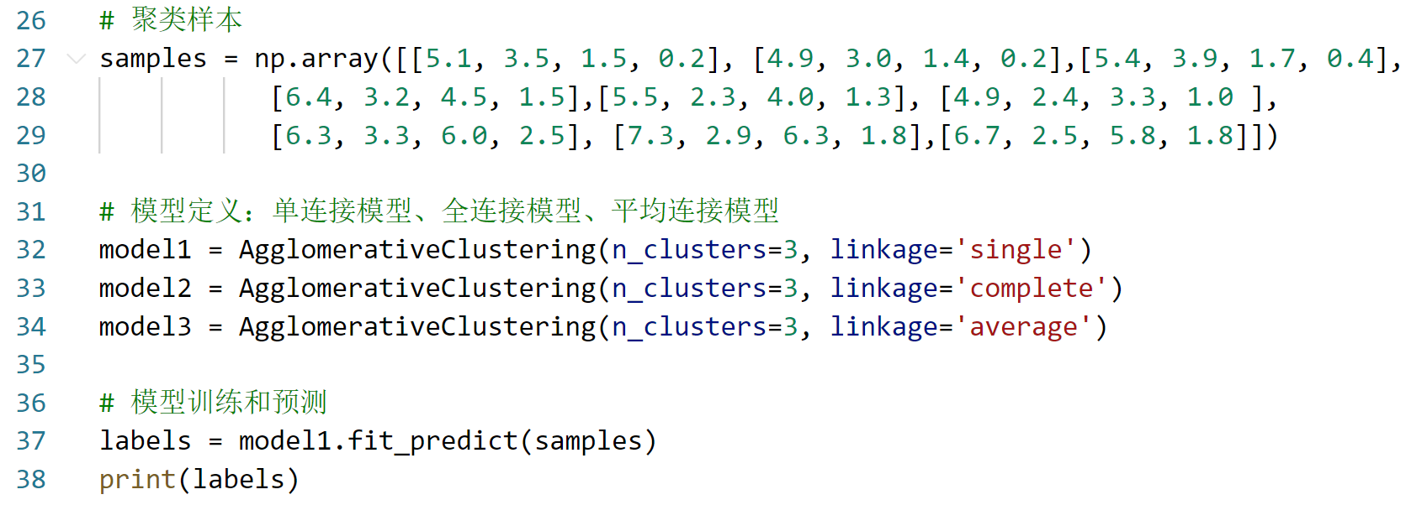
代码实践
层次聚类算法实践
模型名称：sklearn.cluster.AgglomerativeClustering
模型功能：聚合层次聚类的模型实现，用于自底向上对样本进行聚类。
模型参数：n_clusters: 聚类簇数；
linkage:指定簇之间距离的度量方式：single(最小距离)、complete(最大距离)、average(平均距离)；
API详解

Slide 47
谢谢观看

